Slide 1
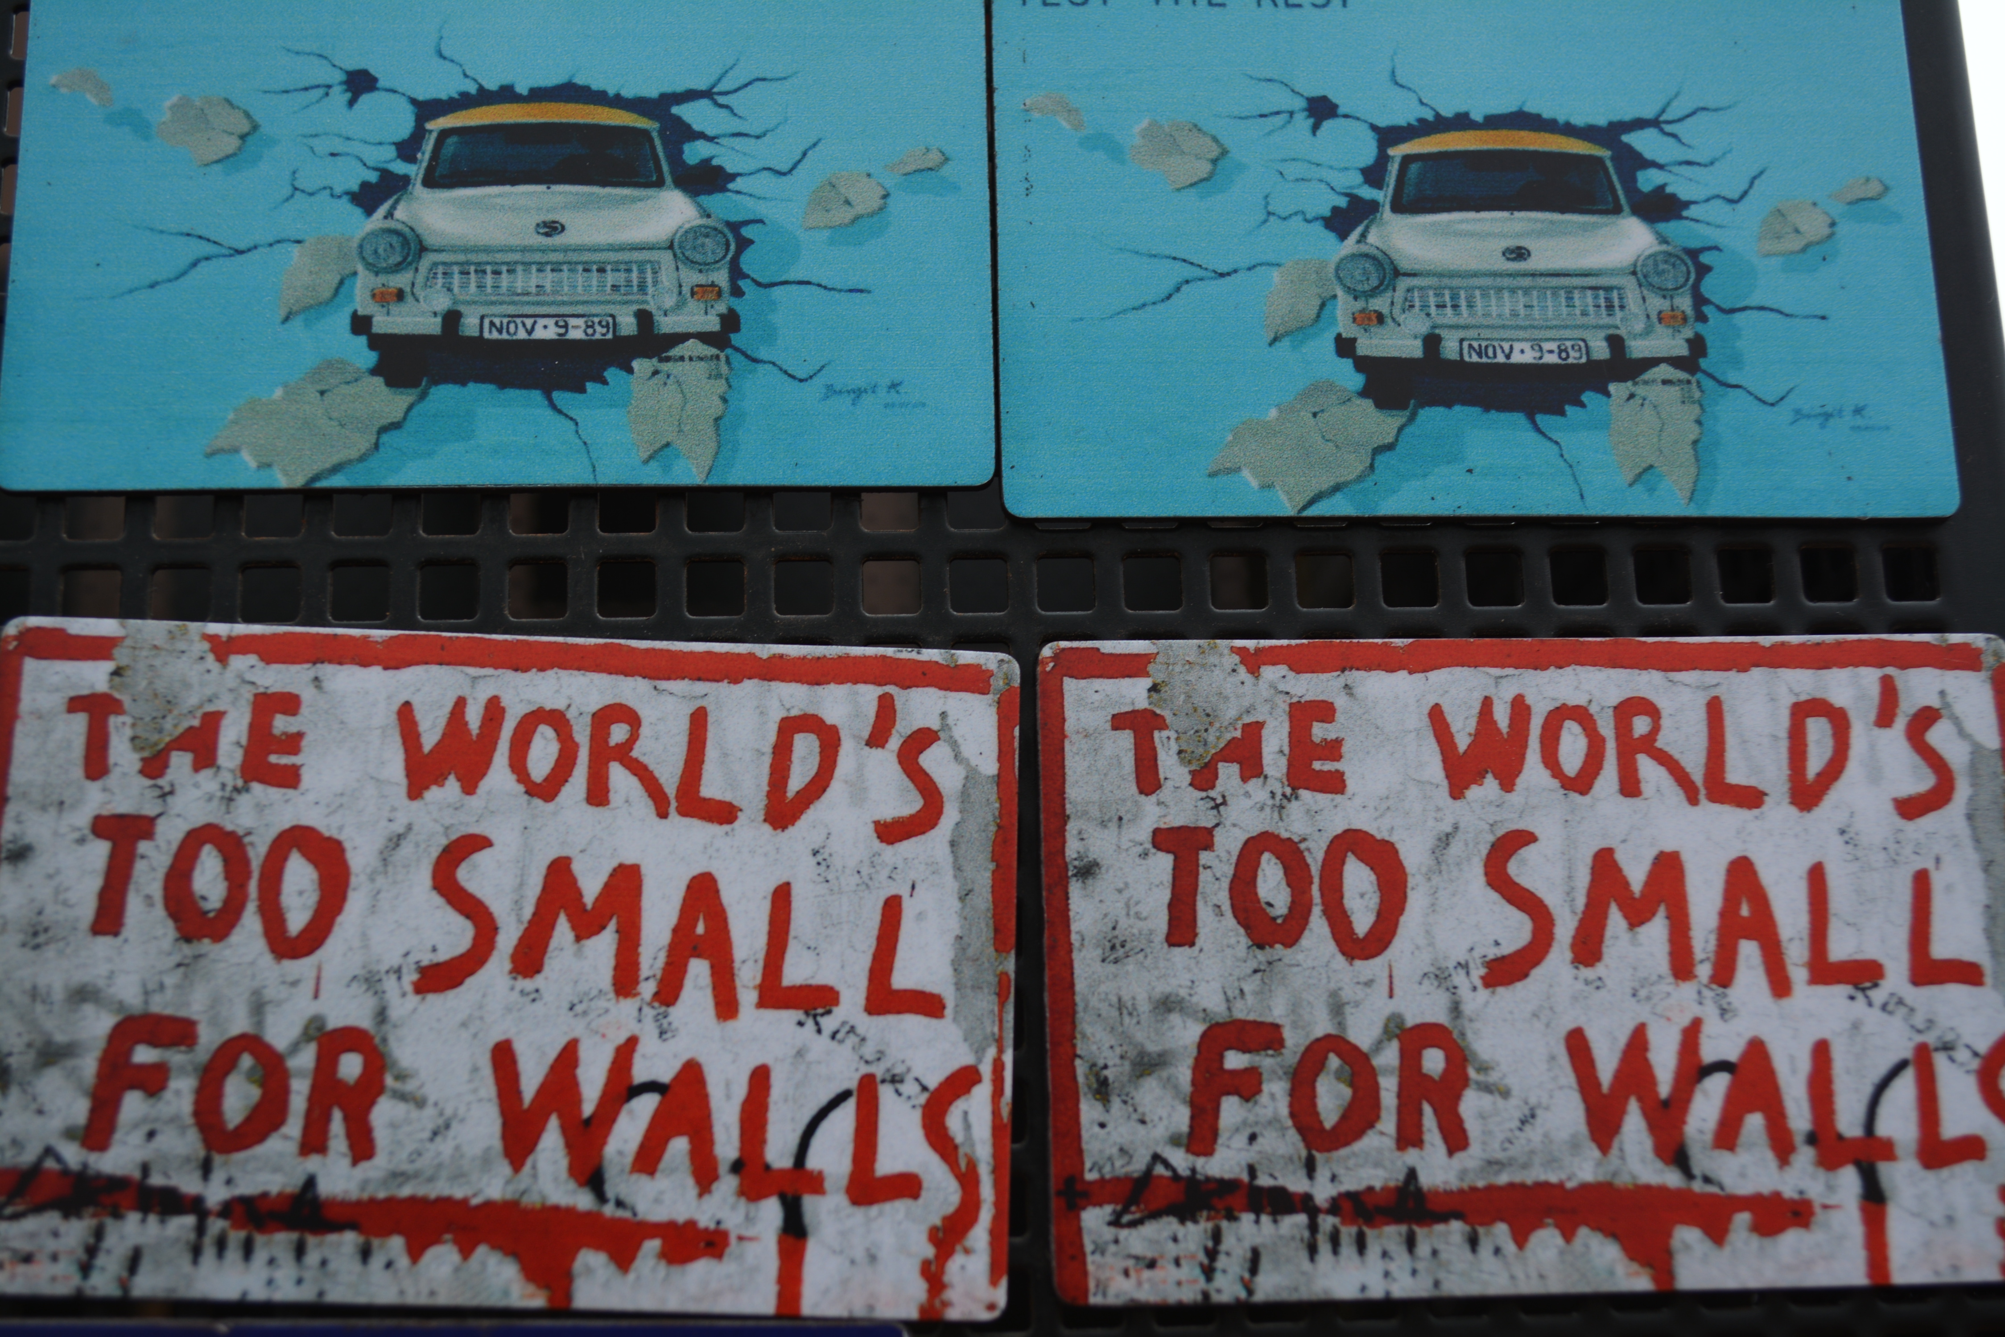
OPEN ACCESS,
OPEN SCIENCE
A CHE PUNTO È L’ITALIA
Elena Giglia
Roma, Tor Vergata, 26 giugno 2018
elena.giglia@unito.it
This work is licensed under a Creative Commons Attribution-ShareAlike 4.0 International License.

Slide 2
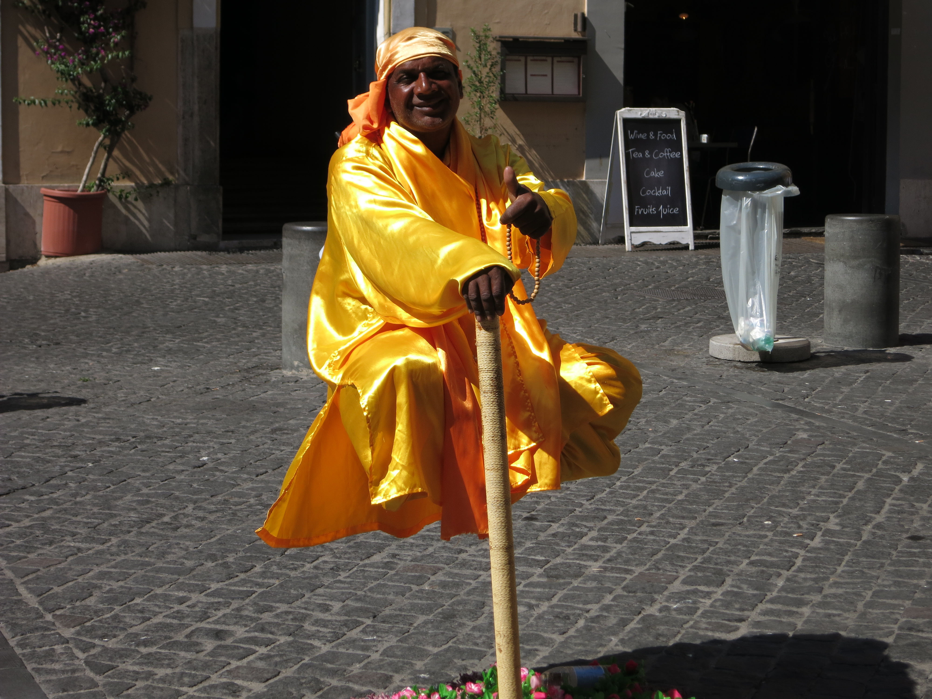
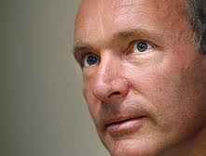
…il migliore esempio di Open Science?

Slide 3
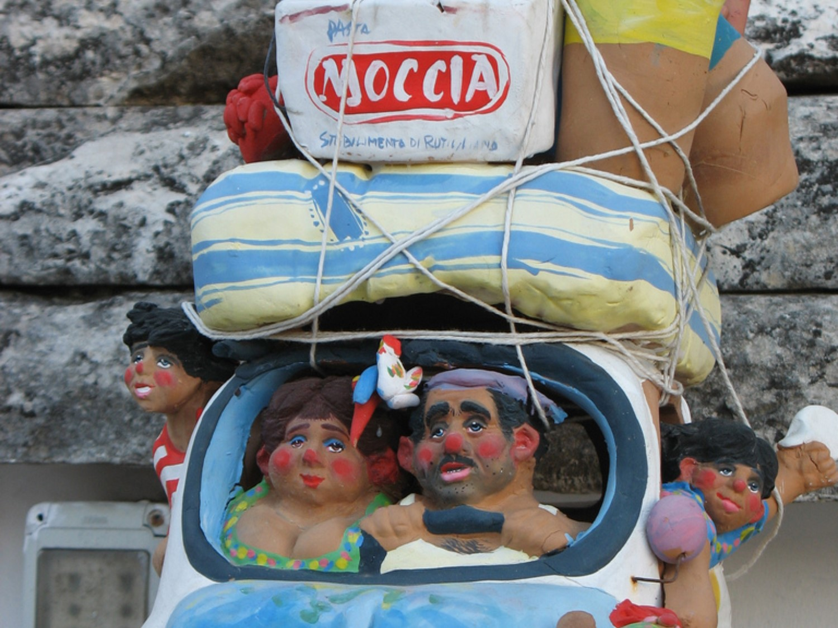
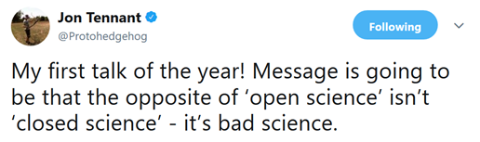
Qualcosa da portare via
Open Access/Open Science è un’opportunità,
non una minaccia
…il valore dell’APERTURA è fondamentale come POTENZIALE, al di là dei ritorni immediati
…il contrario di Open Science è
«Bad Science», non «Closed Science»
Open Access e Open Science sono strumenti, non l’obiettivo
Open Science e Open Innovation hanno un legame stretto
…fare Open Access e farlo correttamente è molto semplice…

Slide 4
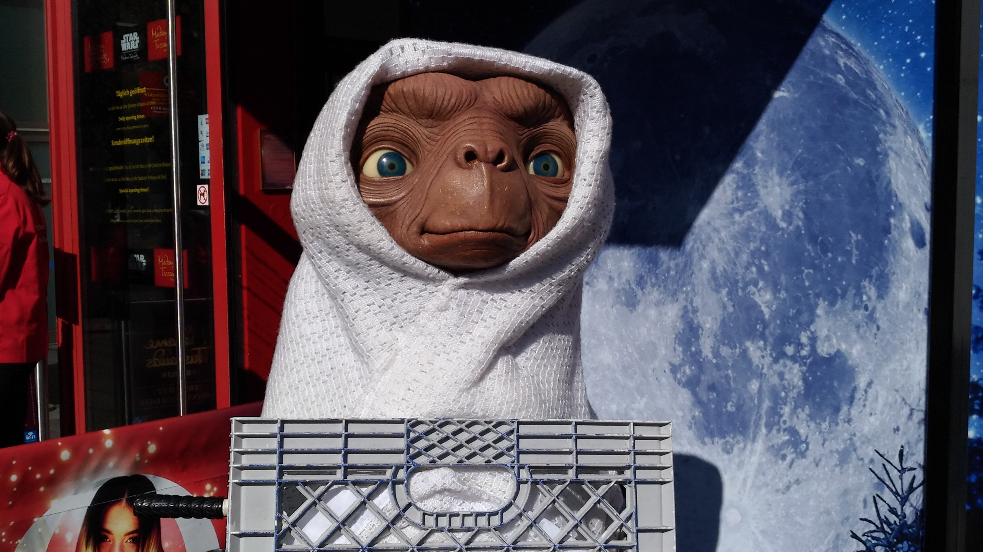
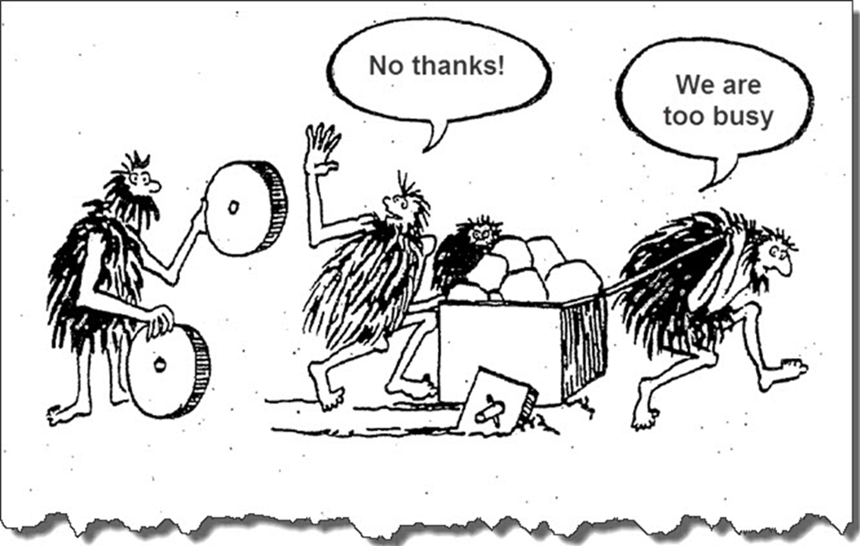
Una chiamata

Slide 5
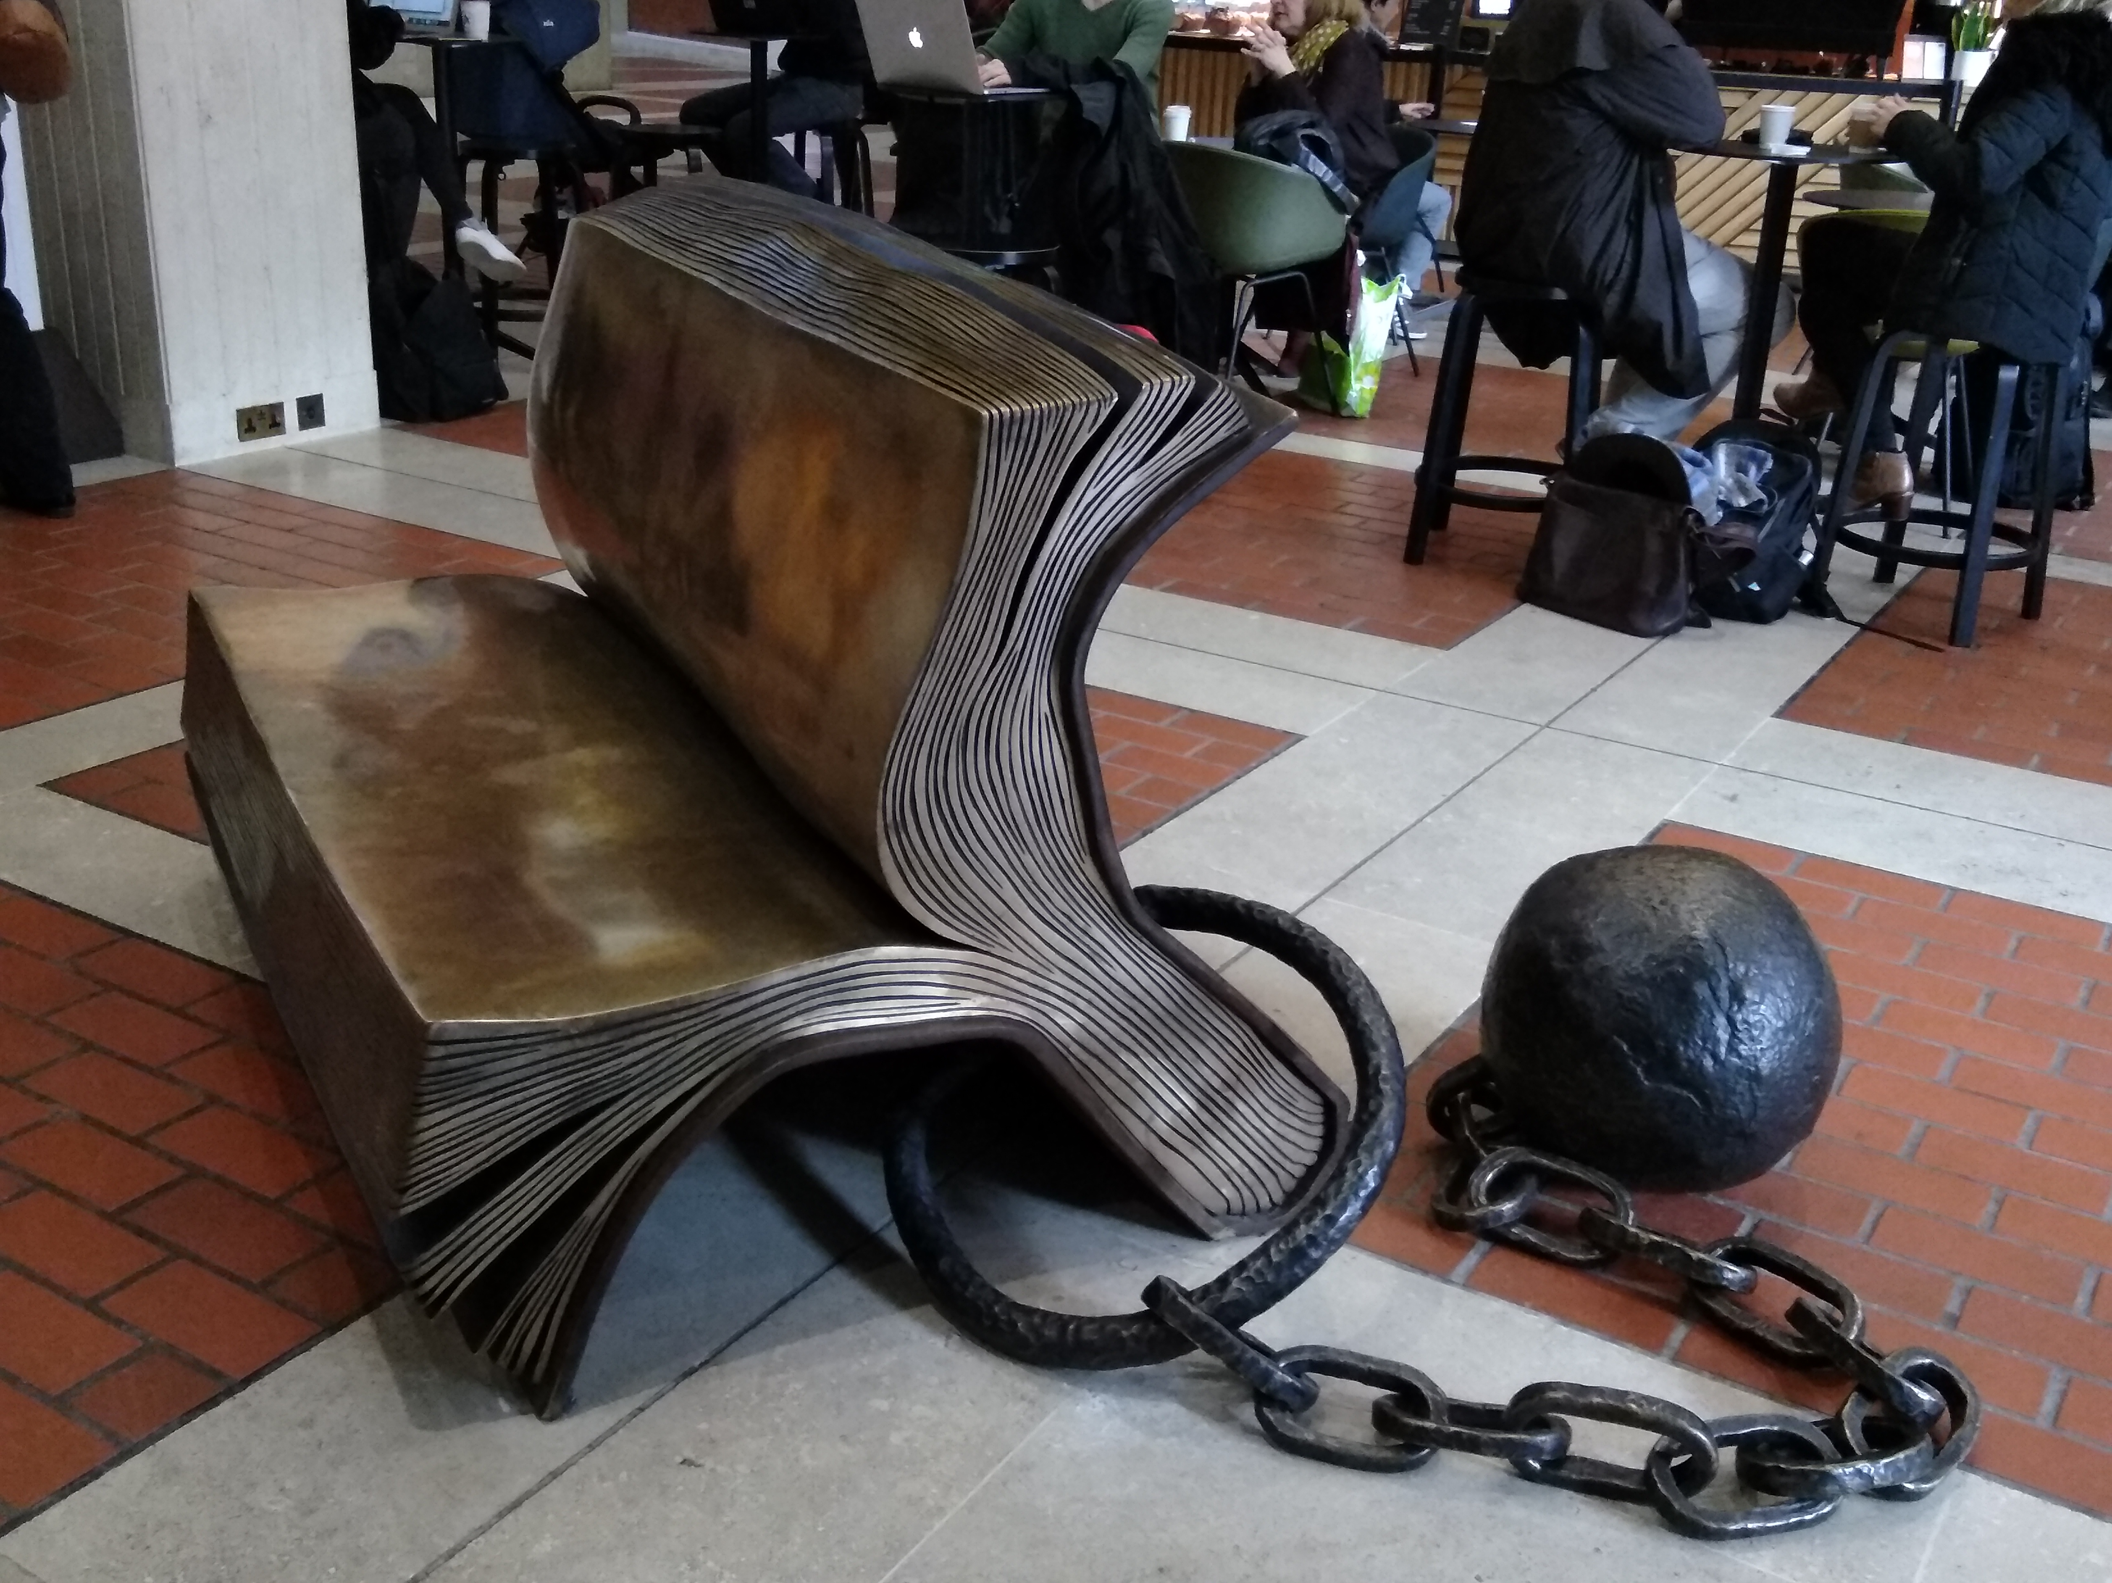
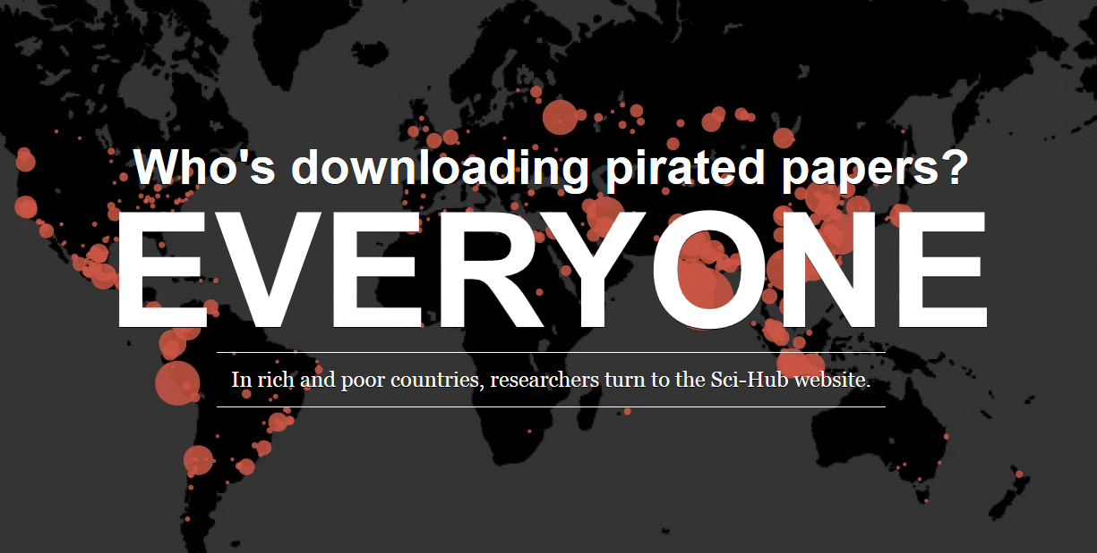
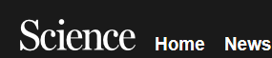
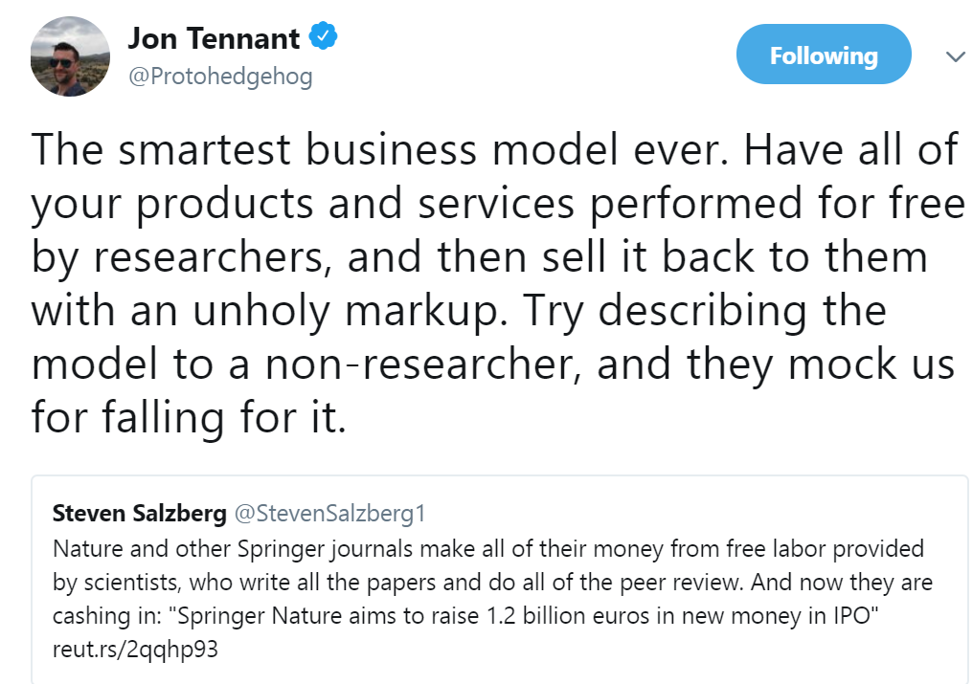
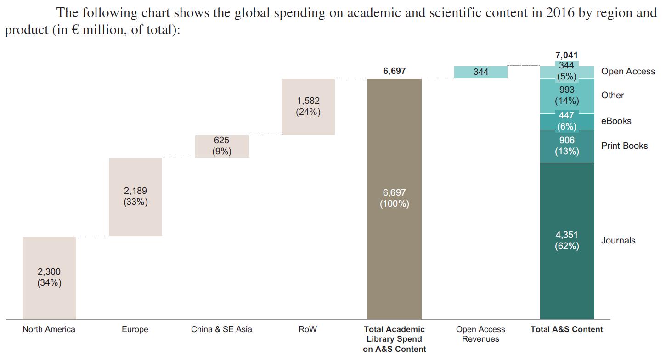
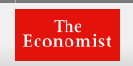
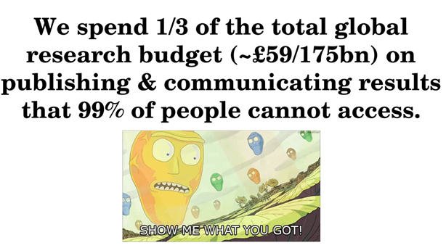
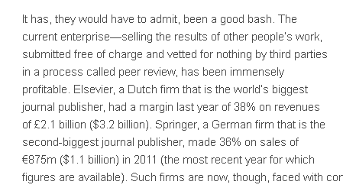
… comunicazione scientifica, oggi…
Se no, non esiterebbe SciHub
https://twitter.com/Protohedgehog/status/985439318897410048
http://www.sciencemag.org/news/2016/04/whos-downloading-pirated-papers-everyone
Elsevier: +38%
Free for all, 4 may 2013
Jon Tennant, Barriers for young researchers, 7 Sept 2017
… paghiamo gli editori commerciali perché mettano sotto chiave il nostro contenuto…
Springer Prospectus Apr. 25 p. 88, citing OC&C Market Report

Slide 6
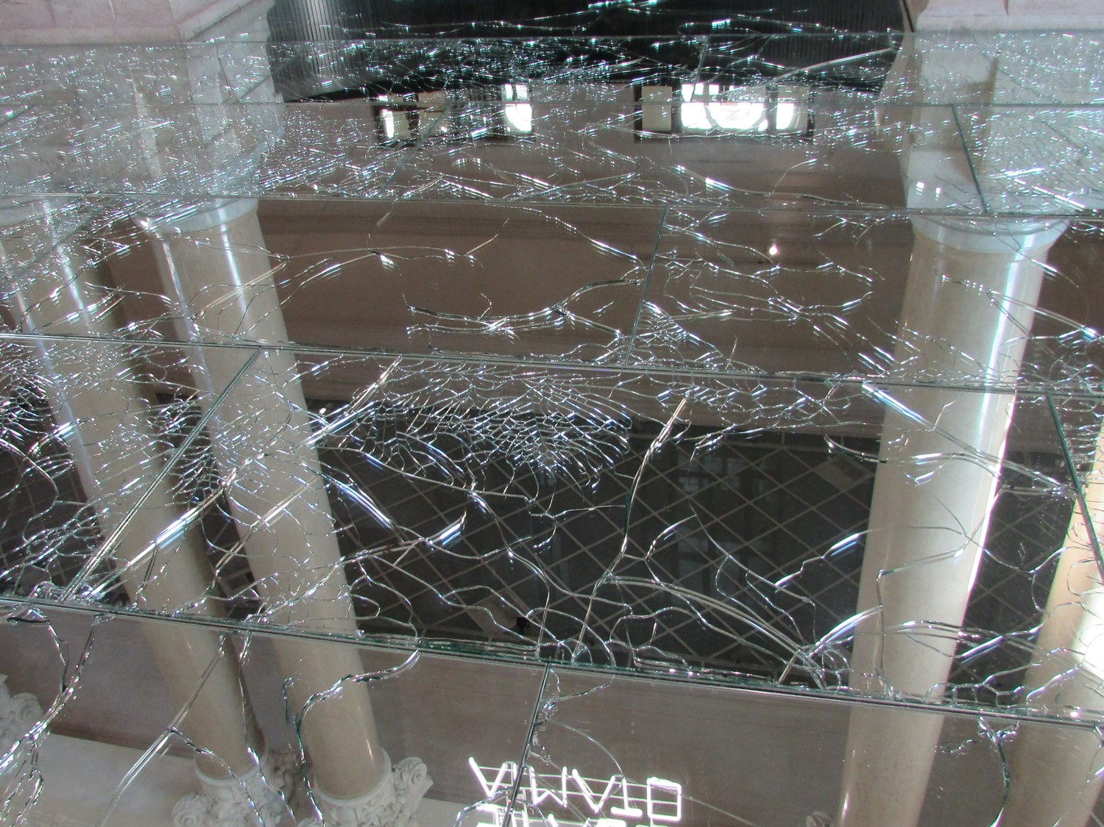
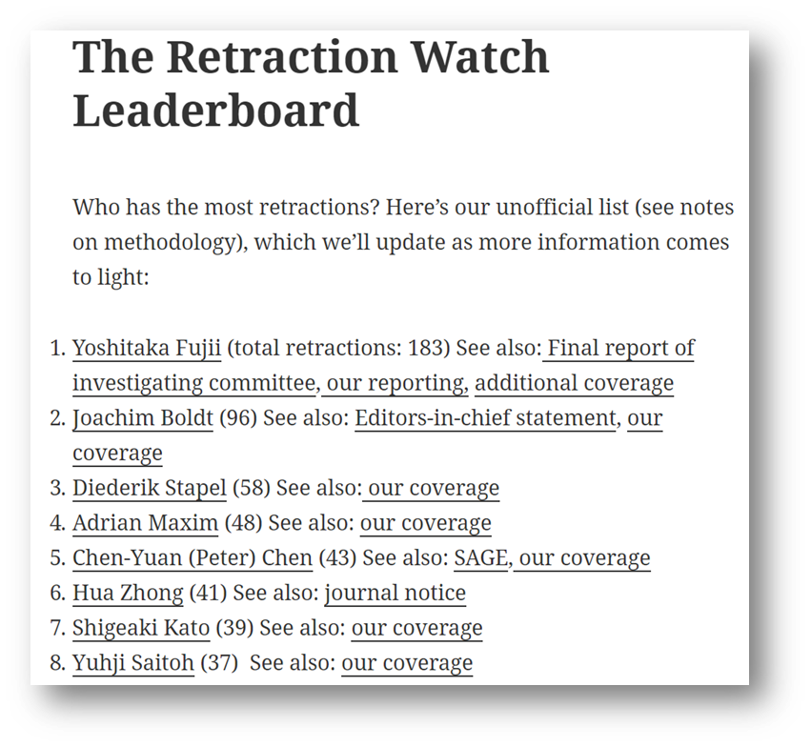
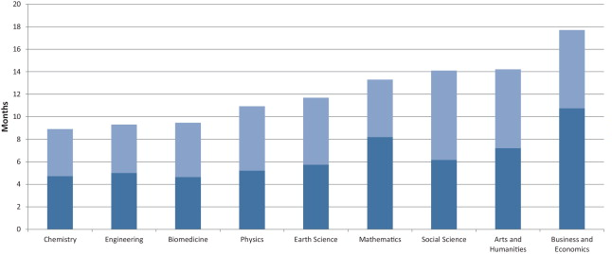
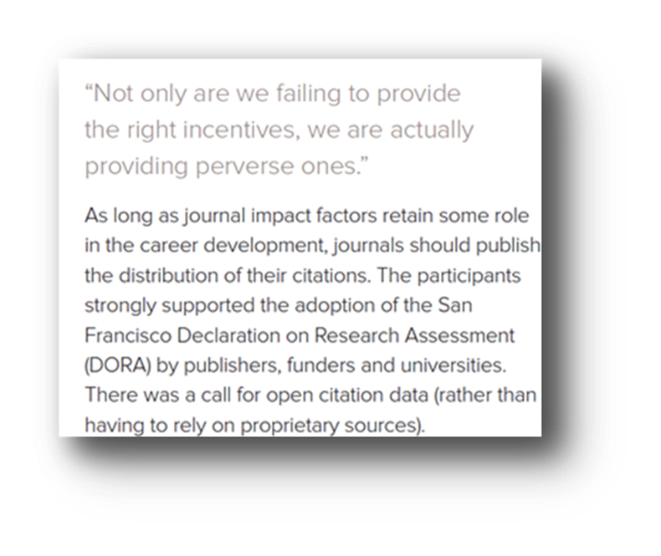
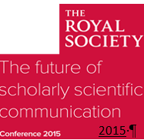
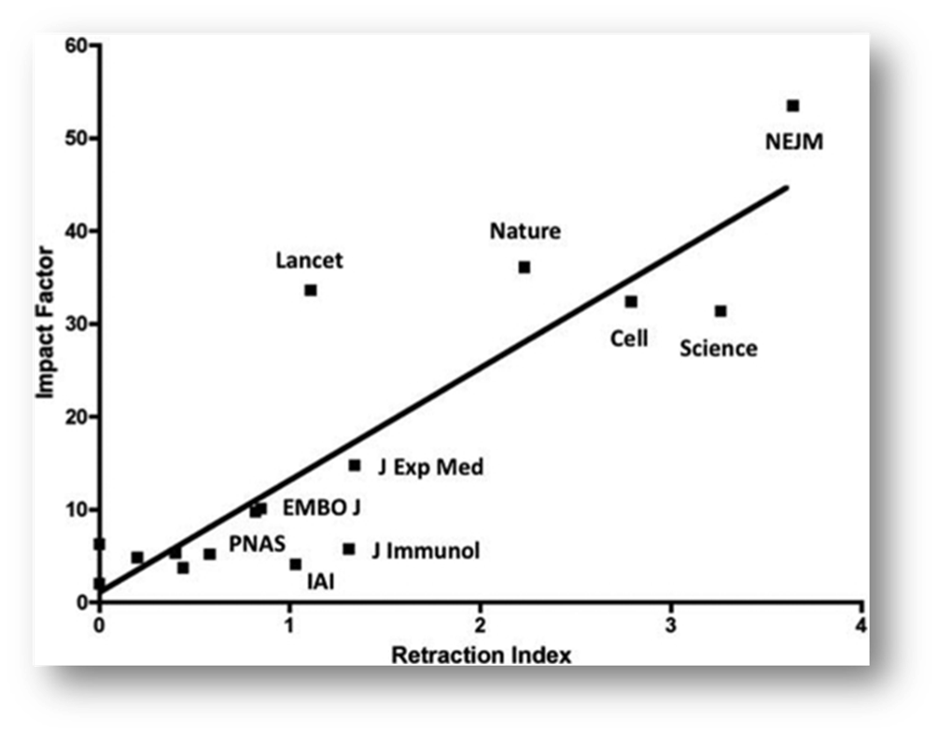
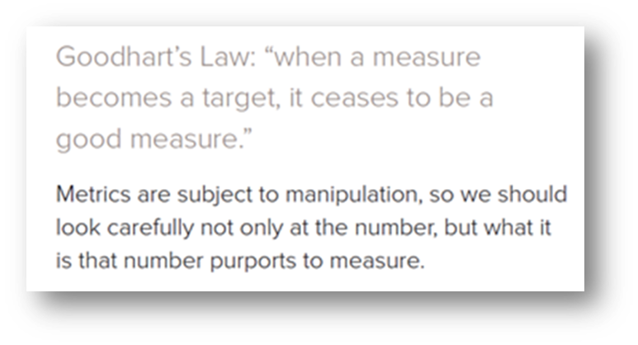
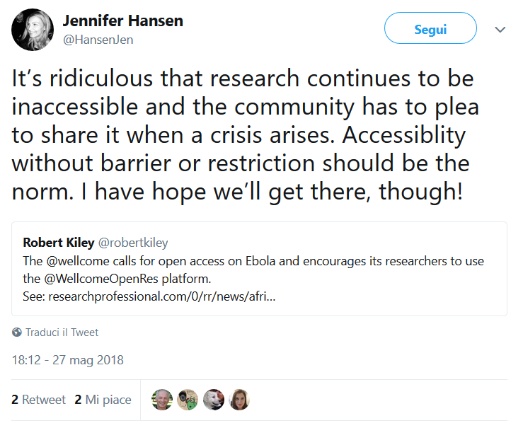
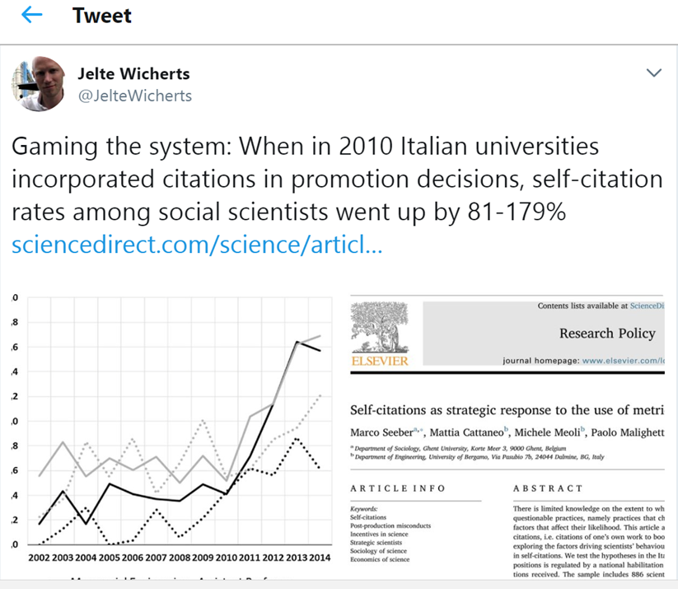
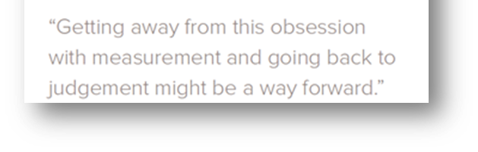
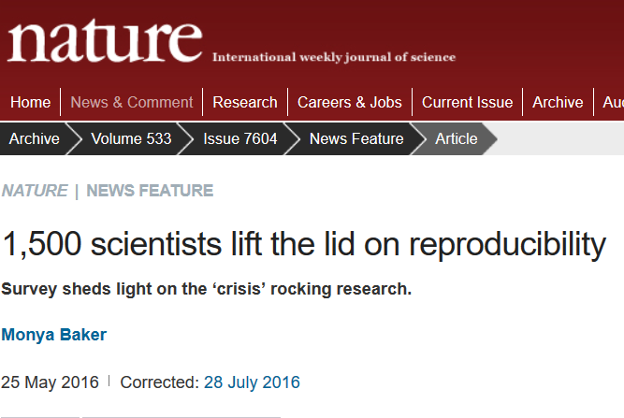
…funziona?
…crescente numero di ritrattazioni per dati falsificati o fabbricati
…tempi di pubblicazione? 9-18 mesi
…nelle riviste più «prestigiose»
Bjork 2013
…ossessione per la valutazione; ipercompetizione (doping)
March 2018
Fang, Casadevall 2011
…autocitazioni +179%
…accesso negato
…crisi della riproducibilità
https://twitter.com/HansenJen/status/1000771695026700288

Slide 7

… cambiare panorama?

Slide 8

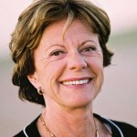
…un po’ di ispirazione…
The best thing about Internet is that it’s open. In every field it let us share and innovate.
In science, OPENNESS IS ESSENTIAL.
Open science doesn’t mean ignoring economic reality.
Of course we need business models to be sustainable. But that doesn’t mean we have to carry on doing things the way they have always been done.
So, wherever you sit in the value chain, whether you’re a researcher or an investor or a policy maker, my message is clear:
let’s invest in collaborative tools that let us progress…
Let’s tear down the walls that keep learning sealed off.
And let’s make science open.
N. Kroes, Let’s make science open, giugno 2012

Slide 9
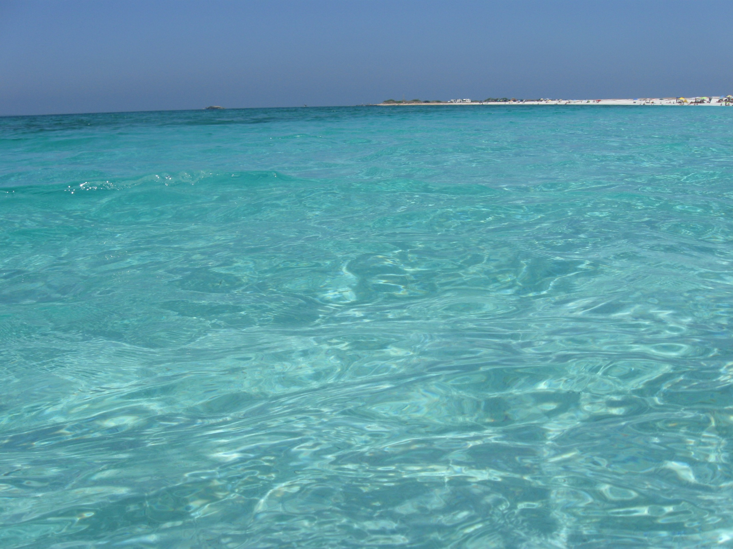


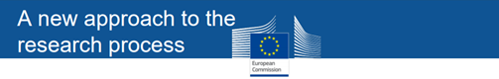
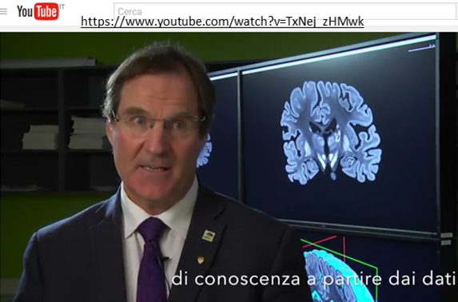
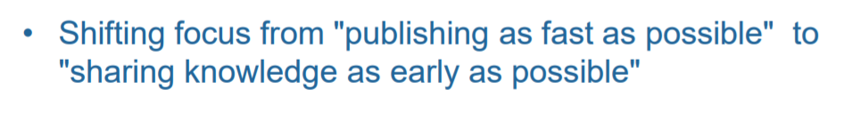
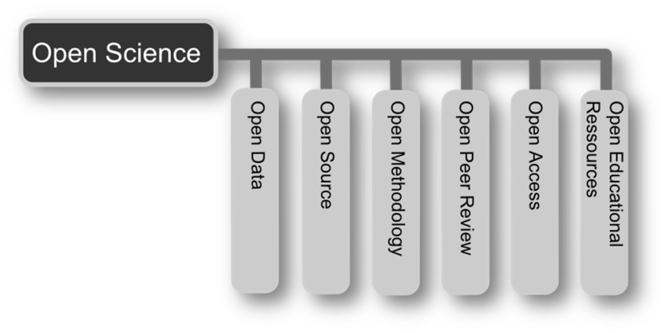
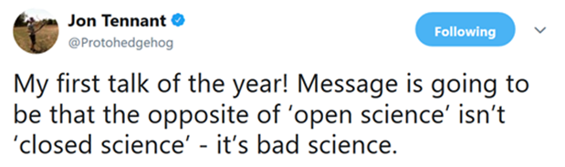
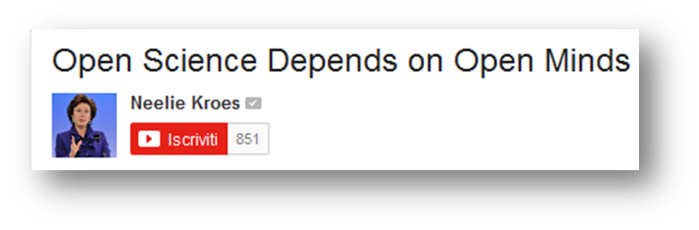
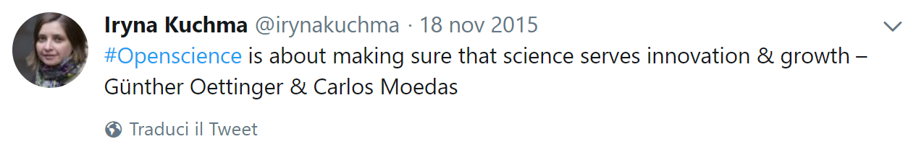
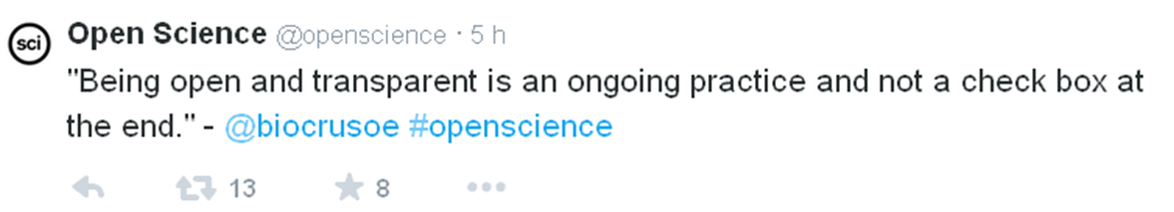
Open Science
http://opendefinition.org/
Burgelman, Venice Nov 2016

Slide 10
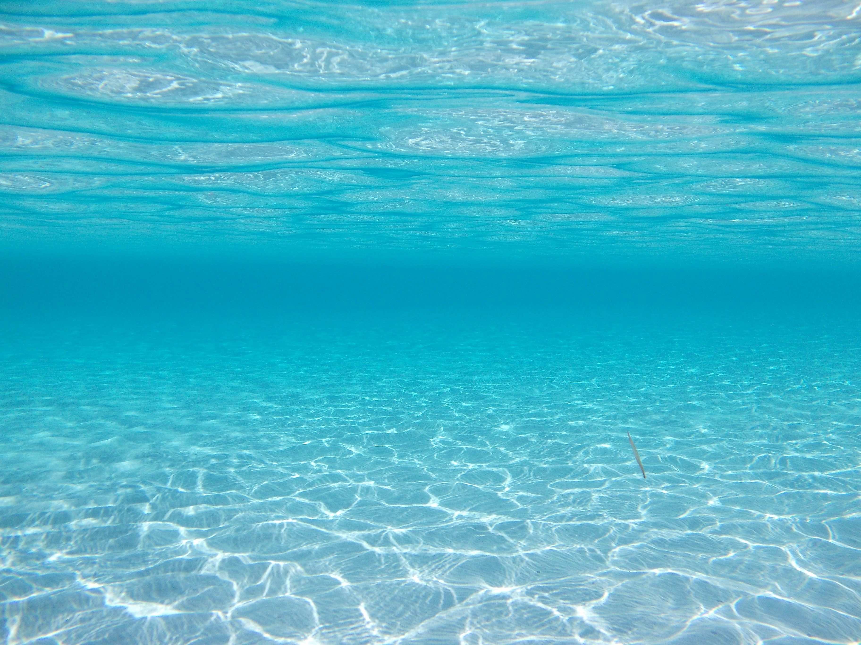
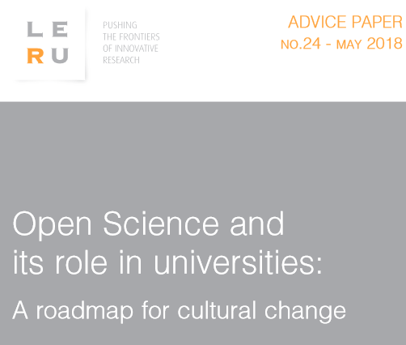
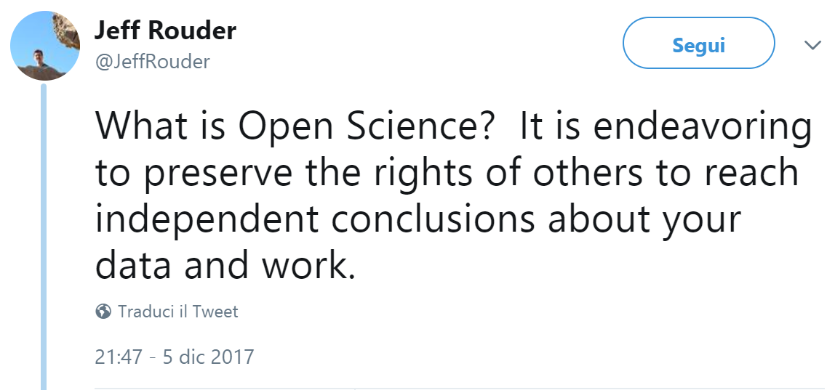
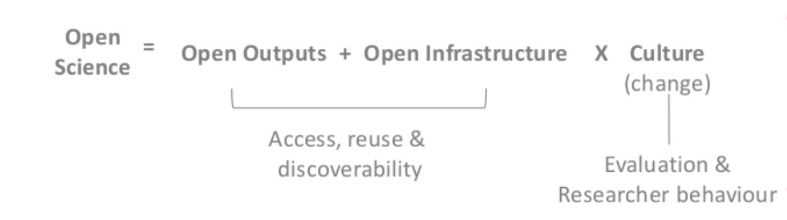
Open Science
27 May 2018
C. Mac Callum, UKSG, April 2018
Open Science: risultati aperti + infrastruttura aperta x cambiamento culturale

Slide 11
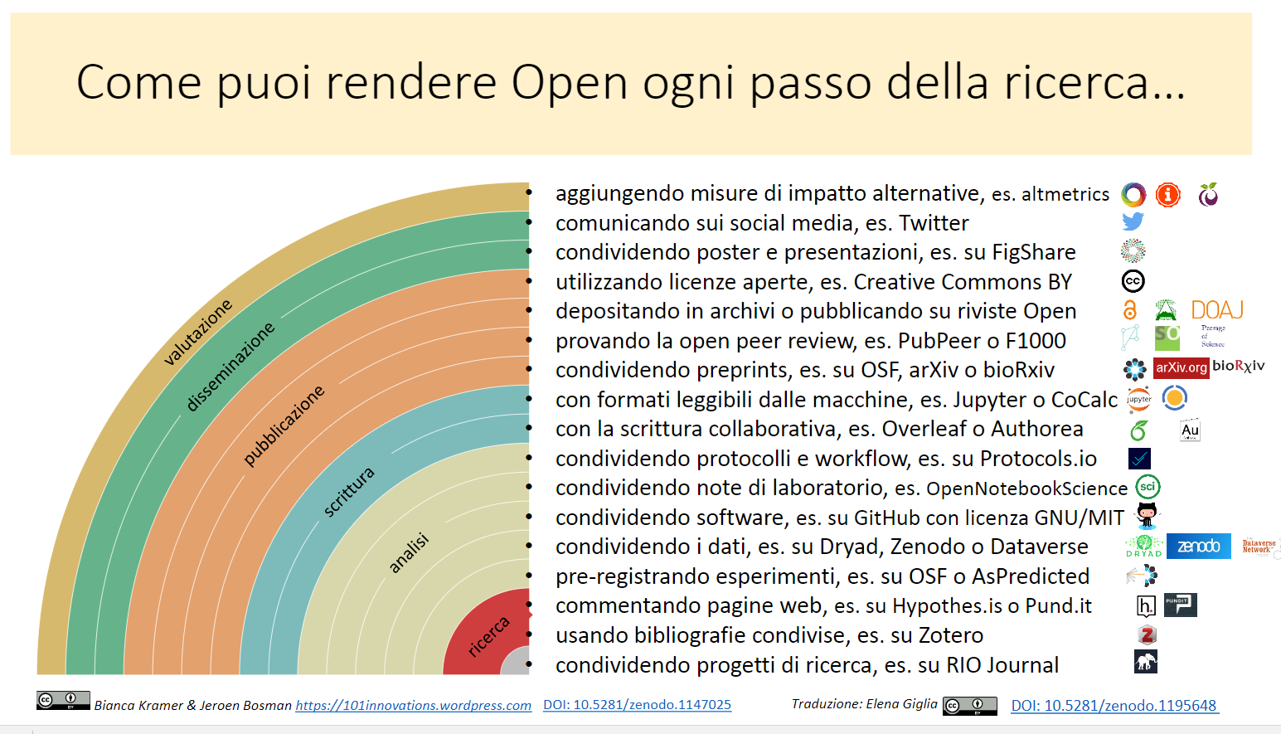
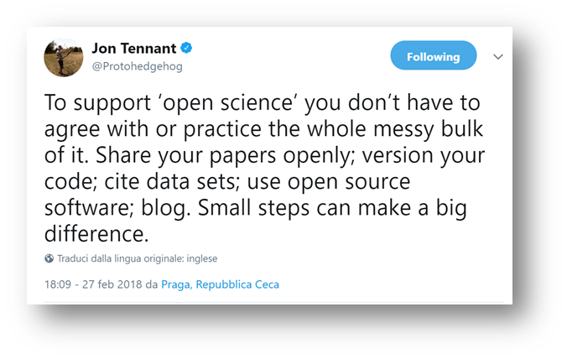
Aprire la scienza…

Slide 12
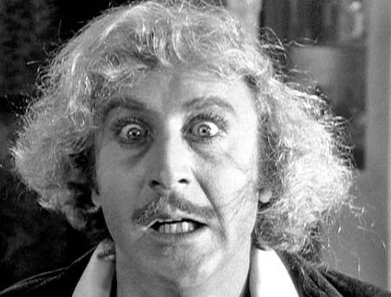
Si – può – fare!!!!!!!
SI PUÒ FARE OPEN SCIENCE
CONTEMPORANEAMENTE
A VQR, ASN, SUA-RD…
NON SONO INCOMPATIBILI!!!

Slide 13
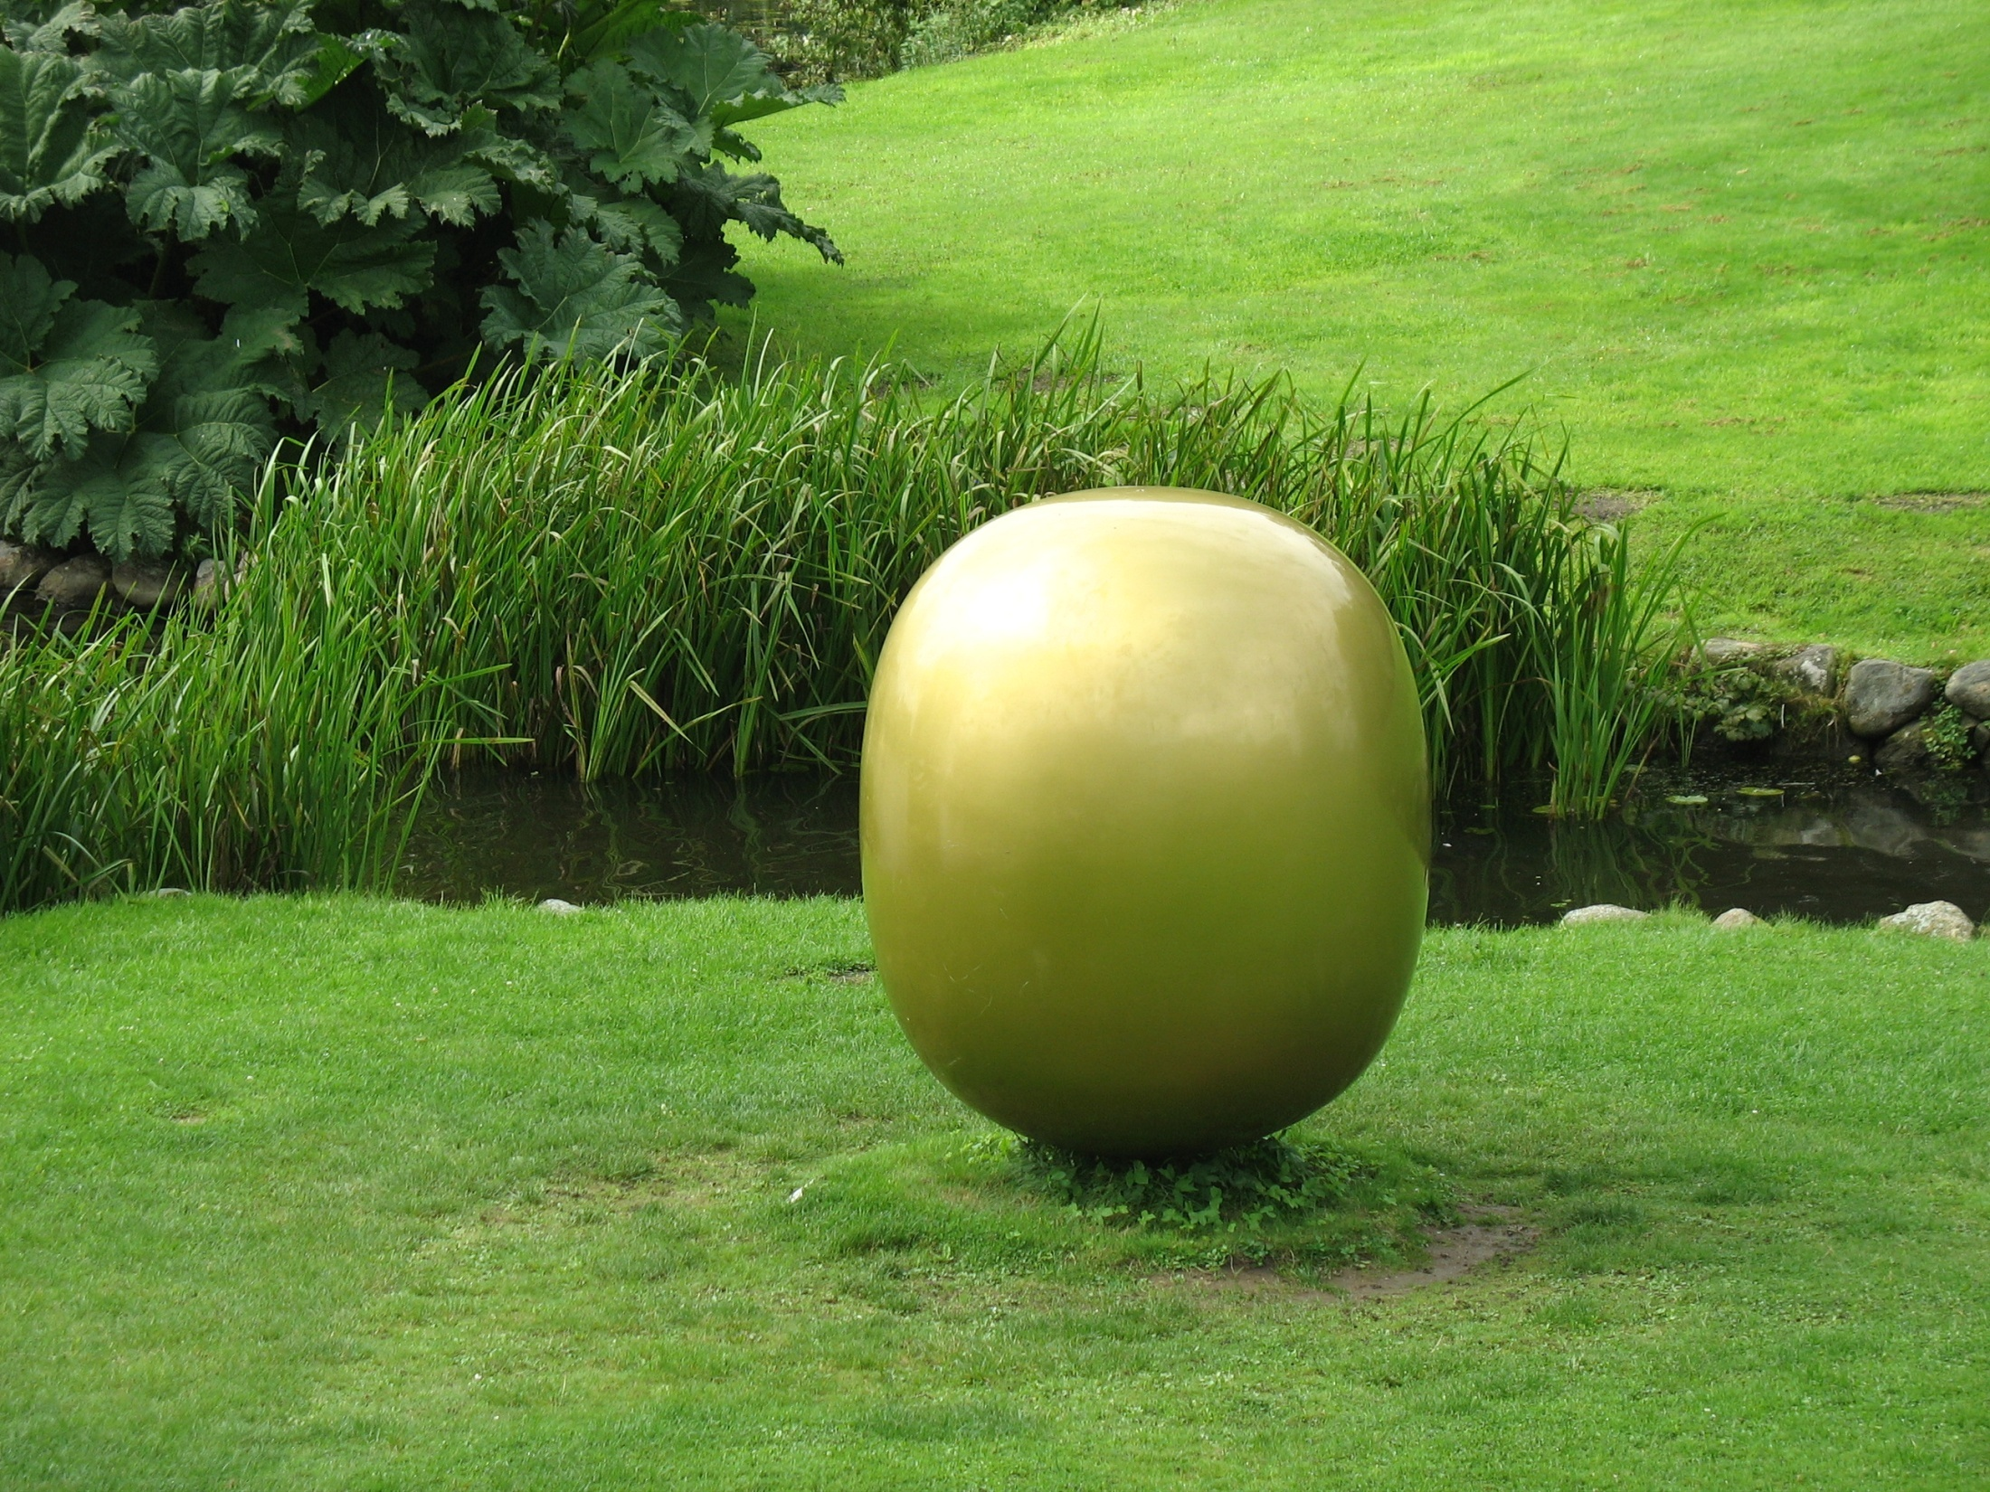
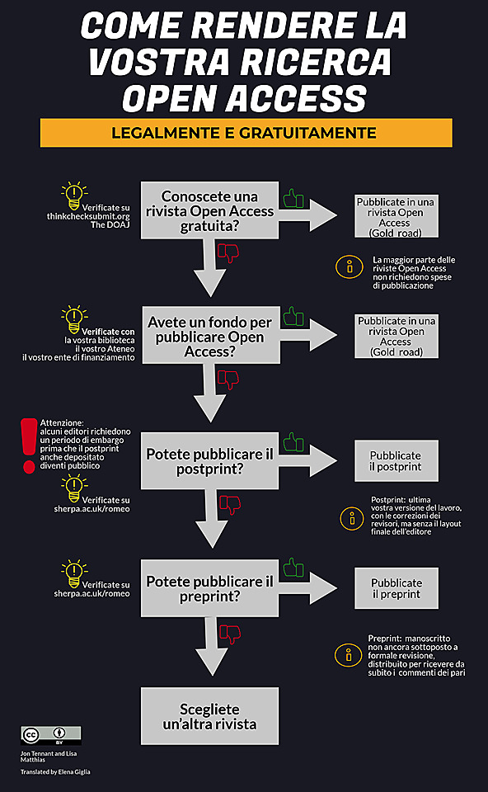
Come funziona
DEPOSITO:
PUBBLICATE DOVE VOLETE, POI DEPOSITATE LA VERSIONE CONSENTITA (POSTPRINT)
PUBBLICAZIONE:
RIVISTE OPEN, NESSUNA CESSIONE DI DIRITTI, 23% FA PAGARE APC

Slide 14
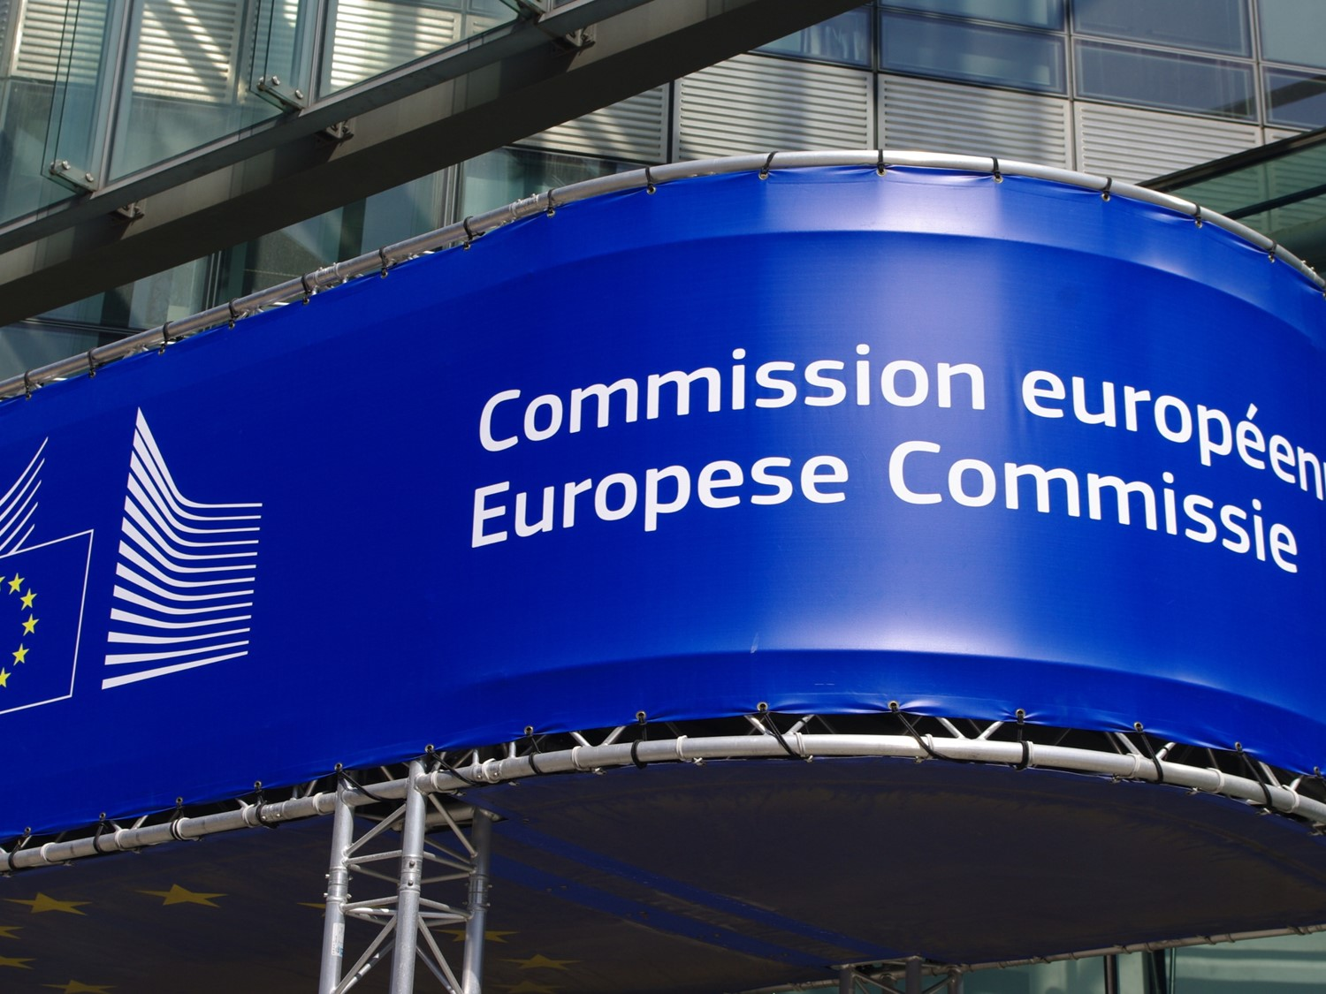

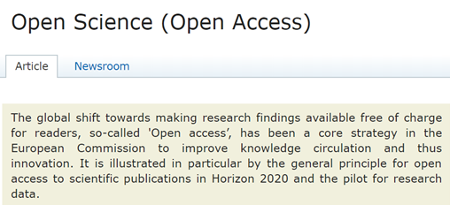
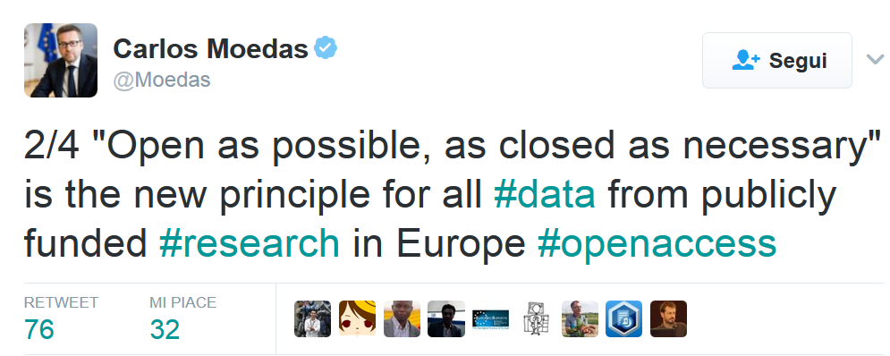
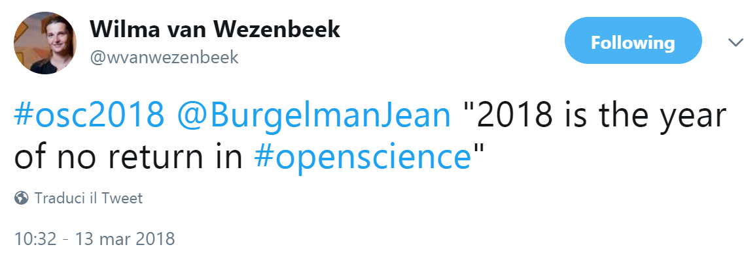
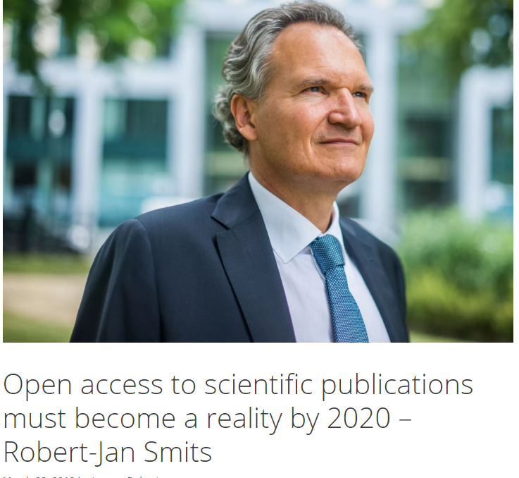

… «core strategy»…
https://twitter.com/wvanwezenbeek/status/973491971288391680
Stiamo spendendo tonnellate di denaro pubblico per gli abbonamenti
IMMAGINATE SE POTESSIMO DESTINARE QUESTI MILIARDI ALLA RICERCA, INVECE
March 23, 2018

Slide 15







Open Science in Europa
May 29, 2018
Report, Sept.2017
25 Apr. 2018
2016
Politiche nazionali e di ogni ateneo su Open Access e Open Data

Slide 16





I vantaggi / vero impatto
https://www.bepress.com/portfolio_dc/impact-open-access-framework/

Slide 17




I vantaggi / nuovi servizi
http://unpaywall.org/
POSSIBILI SOLO SE RICERCATORI DEPOSITANO IN OPEN ACCESS
06/17 07/17 08/17 09/17 10/17 11/17 12/12 01/18 02/18 03/18 04/18
a booster: PubMed LinkOut
TEXT E DATA MINING
sono cruciali
ma servono i testi e dati aperti

Slide 18














Vantaggi: molto più dell’articolo
https://cos.io/prereg/
https://www.authorea.com/
https://github.com/
https://youtu.be/2zMgY8Dx9co
https://www.overleaf.com/
https://zenodo.org/
https://hypothes.is/
http://jupyter.org/index.html
https://www.protocols.io/
25 giugno aula Grigia TO esposizioni

Slide 19









In Italia…
Pronto? C’è nessuno?
…ossessione per la valutazione(ANVUR)
… tante iniziative locali, mancanza assoluta di visione d’insieme
…editoria preistorica
…una chiamata: c’è vita fuori dall’ANVUR, e l’Europa ci aspetta
…manca la formazione
IRIS: un’opportunità mancata. «Ugovizzato»
…in EU: assenti

Slide 20





[qualcosa di nuovo]
Sta nascendo RDA Italy

Slide 21





Clouds?
https://twitter.com/wvanwezenbeek/status/973491971288391680
25 Apr. 2018
OGNI STATO E OGNI ATENEO:
- POLICY OPEN ACCESS
- POLICY OPEN DATA

Slide 22




I dati
https://www.youtube.com/watch?v=N2zK3sAtr-4&ecver=2

Slide 23



FAIR data
FAIR guide, Nature, March 2016
…SERVONO 500.000 DATA STEWARDS
F=METADATI, IDENTIFICATIVI PERSISTENTI…
A= CONSERVAZIONE SUL LUNGO PERIODO
I=FORMATI APERTI, INTEROPERABILI
R=DOCUMENTAZIONE E LICENZE

Slide 24


Whose side are you on?
… e voi?
…grazie!

